Slide 1
Javascript Introduction 3
Rizki Romadhona Nasution

Slide 2
Agenda
Asynchronous
Promise
Callback Asyncronous
Async Await
Try Catch
Tugas

Slide 3
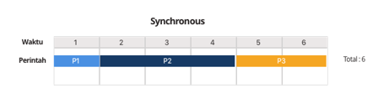
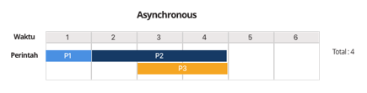
Asynchronous
Synchronous vs Asynchronous
Synchronous merupakan program yang dijalankan secara berurutan dari atas ke bawah.
Sedangkan, asynchronous merupakan program yang dijalankan tanpa melihat urutan kode baris program, tapi berdasarkan waktu proses.

Slide 4
Callback Asynchronous
Callback merupakan sebuah fungsi yang dikirimkan sebagai parameter fungsi lainnya.
Callback adalah kode (biasanya berupa fungsi, tapi tidak selalu) yang didaftarkan ke kode lain yang diharapkan untuk memanggil balik (makanya dinamakan call-back) kode tersebut di kemudian waktu.
Callback dapat memastikan bahwa fungsi tidak akan berjalan sebelum suatu tugas telah diselesaikan tetapi tetap berjalan ketika tugas sudah selesai. Hal tersebut tentu saja dapat membantu kita untuk mengembangkan kode Asynchronous pada JavaScipt dan menjaga kita dari suatu masalah dan kesalahan.

Slide 5
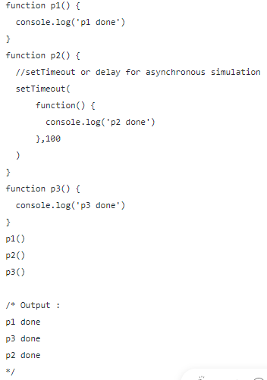
Contoh Callback Asynchronous

Slide 6
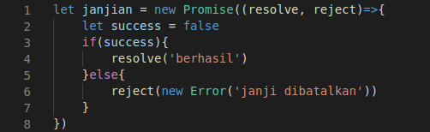
Promise
Promise merupakan salah satu fitur penting dari ES6. Promise ini dapat menggantikan peran callback dengan menggunakan ciri khas fungsi .then-nya.

Slide 7
Promise Cont..
Promise memiliki tiga kondisi, yaitu:
Pending (Janji sedang dalam proses) : keadaan awal, tidak terpenuhi atau ditolak
Fulfilled (Janji terpenuhi) : operasi selesai dengan sukses.
Rejected (Janji gagal terpenuhi) : operasi gagal.

Slide 8
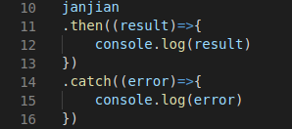
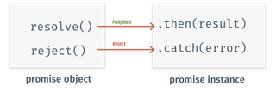
Promise (then catch)
Promise dapat menerapkan then dan catch

Slide 9
Asynch-Await
Sejak ES8 (ECMAScript 2017) kita dapat menuliskan asynchronous process layaknya synchronous process dengan bantuan keyword async dan await.
Fitur async/await sebenarnya hanya syntactic sugar. Itu berarti secara fungsionalitas bukanlah sebuah fitur baru dalam JavaScript. Namun, hanya gaya penulisan baru yang dikembangkan dari kombinasi penggunaan Promise dan generator (pembahasan mengenai generator bisa Anda pelajari di sini). Sehingga, async/await ini tidak dapat digunakan jika tidak ada Promise.

Slide 10

Asynch-Await Cont..
Keterangan :
async → mengubah function menjadi synchronous
await → menunda eksekusi hingga proses asynchronous selesai,

Slide 11
Try catch Finally
Untuk mengatasi Error (error handling) pada async/await bisa menggunakan try catch
Try
Catch
Finally
biasanya kita sisipkan code javascript yang mungkin terjadi error
blok inilah yang akan menangkap error yang terjadi pada blok Try apabila pada blok Try si error muncul.
blok ini digunakan untuk apapun yang terjadi pada blok Try, baik itu error atau tidak, akan selalu dijalankan.

Slide 12
Thank You!

